Slide 1

Školicí materiál SuPeRBE
Makro oblast odbornosti:
SuPeRBE Training Material
Hodnocení rizik na úrovni urbanistických celků
Hazard: Extrémní teploty (C)
Climate change and built environment
Oblast odbornosti:
Městský sektor: Zdraví (C8)
Fundamentals of climate change
Kategorie rizika: Riziko pro zdraví obyvatelstva (C8.1)
Level of competence: 2
Úroveň kompetence: 2
Aktivita 3.2
SuPeRBE Projekt (CE0200768)
Oblast odbornosti: AE5.5 na základě
CEN Workshop Agreement 17939

Slide 2

MĚSTSKÉ TEPELNÉ OSTROVY (UHIs)
Obecné informace
Městské tepelné ostrovy jsou oblasti ve městě, které se oteplují více oproti okolním oblastem, zejména v létě a v noci.
Proč se to děje?
Města obsahují velké množství betonu, asfaltu a budov, které absorbují a zadržují teplo.
Méně zeleně znamená méně stínu a méně odpařování vody.
Auta, klimatizace a průmysl přidávají ještě více tepla.
O kolik jsou města teplejší než okolní krajina?
Městské oblasti mohou být o 1 až 7 °C teplejší než jejich okolí.
Praktický dopad:
Zdravotní problémy,
Vyšší spotřeba energie a horší kvalita ovzduší.

Slide 3
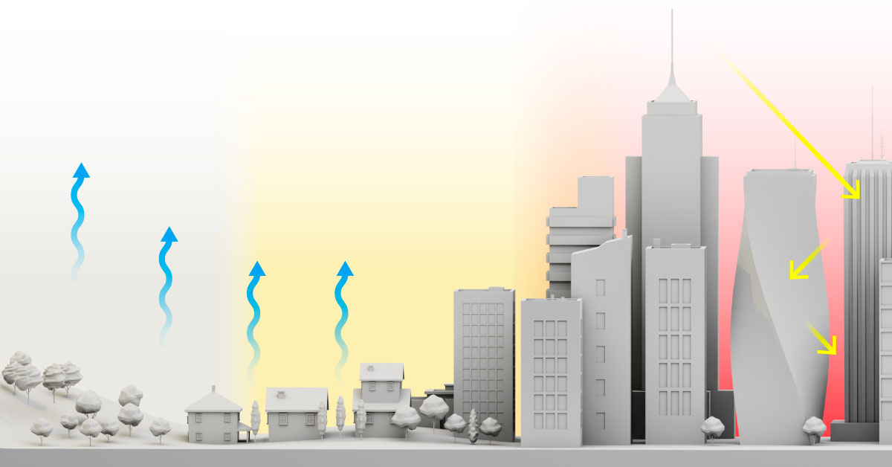
FYZICKÉ PŘÍČINY MĚSTSKÝCH TEPLOTNÍCH OSTROVŮ (UHI)
1. Vlastnosti městských materiálů
Nízké albedo (odrazivost): Tmavé povrchy jako asfalt absorbují více slunečního záření.
Vysoká tepelná kapacita a vodivost: Materiály jako beton a cihly ukládají teplo během dne a uvolňují ho v noci.
2. Ztráta vegetace a evapotranspirace
Úbytek zeleně snižuje tzv. latentní tepelné toky, které ochlazují povrchy skrze odpařování vlhkosti.
3. Městská geometrie
Vysoké budovy a úzké ulice (tzv. městské kaňony) zvyšují zachycování dlouhovlnného záření,
zpomalují rychlost větru a omezují konvekční ochlazování.
4. Antropogenní emise tepla
Teplo z dopravy, klimatizací, topných a chladicích systémů a průmyslových aktivit
přímo přispívá k oteplování.
Nejvýznamnější je v oblastech s vysokou hustotou zástavby a během noci.
Poznámka: Efekt městského tepelného ostrova je nejsilnější během jasných,
klidných nocí, kdy je omezeno promíchávání vzduchu.

Slide 4

TEPELNÉ OSTROVY A ZDRAVÍ
Městské tepelné ostrovy (UHI) přispívají k vyšším teplotám ve městech, zejména v letních měsících a během nočních hodin, čímž zvyšují riziko negativních dopadů na zdraví.
Zranitelné skupiny obyvatel, jako jsou senioři a malé děti, jsou postiženy nepoměrně více, protože mají omezený přístup k chlazení, zdravotní péči a dalším ochranným prostředkům.
Vystavení extrémnímu městskému teplu může vést k:
zdravotním potížím souvisejícím s horkem, například dehydrataci nebo úpalu,
zhoršení chronických onemocnění,
vyšší míře hospitalizací a úmrtnosti během vln horka.
Efekt městského tepelného ostrova prohlubuje stávající zdravotní nerovnosti a představuje rostoucí výzvu pro veřejné zdraví, zejména v souvislosti s klimatickou změnou.

Slide 5
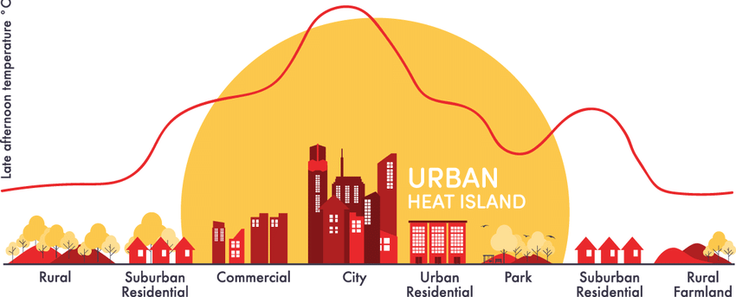
KDY A KDE VZNIKAJÍ MĚSTSKÉ TEPELNÉ OSTROVY (UHI)
Kdy:
Nejvýrazněji se projevují v létě a v nočních hodinách.
Teplo se během dne hromadí v budovách a zpevněných
plochách a v noci je uvolňováno.
Kde:
Nejsilnější je efekt v centrech měst, hustě zastavěných
čtvrtích a oblastech s minimem zeleně.
Města v teplejším klimatu nebo s malým podílem vegetace
mají obvykle výraznější tepelné ostrovy.
Výhled:
S růstem měst a postupujícím oteplováním klimatu se očekává, že městské tepelné ostrovy budou ještě intenzivnější — pokud města nepřijmou opatření ke zmírnění jejich dopadů.

Slide 6
HODNOCENÍ RIZIK PRO ZDRAVÍ POPULACE
Hazard: Extrémní teploty
Vystavený prvek: Populace
HAZARD
EXTRÉMNÍ TEPLOTY
PRVEK VYSTAVENÝ RIZIKU
ZDRAVOTNÍ RIZIKA PRO POPULACI
POPULACE
KATEGORIE RIZIK

Slide 7
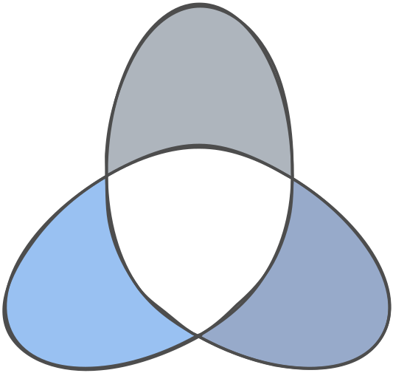
ŘETĚZEC DOPADŮ
EXTRÉMNÍ TEPLOTY
HAZARD
Klima
ZDRAVOTNÍ RIZIKA PRO POPULACI
KATEGORIE
Hazard
POPULACE
ZRANITELNOST
KRITÉRIUM
Riziko
PRVEK VYSTAVENÝ RIZIKU
Expozice
Zranitelnost
ÚROVEŇ RIZIKA
CITLIVOST
ÚROVEŇ ADAPTACE
Socio-ekonomické
procesy
INDIKÁTOR
HODNOTA INDIKÁTORU

Slide 8
KRITÉRIA ZRANITELNOSTI
EXTRÉMNÍ TEPLOTY
HAZARD
Kritéria zranitelnosti
Schopnost zpevněných ploch odrážet sluneční záření
Schopnost střech odrážet sluneční záření
Celková odrazivost městského prostředí
Dostupnost zelených ploch
Stínění zpevněných ploch
Viditelnost oblohy
ZDRAVOTNÍ RIZIKA PRO POPULACI
KATEGORIE
POPULACE
ZRANITELNOST
KRITÉRIUM
PRVEK VYSTAVENÝ RIZIKU
ÚROVEŇ RIZIKA
CITLIVOST
ÚROVEŇ ADAPTACE
INDIKÁTOR
HODNOTA INDIKÁTORU

Slide 9
HODNOCENÍ ZRANITELNOSTI
KRITÉRIUM | INDIKÁTOR
Schopnost zpevněných povrchů odrážet sluneční záření | Index odrazivosti slunce
Schopnost střech odrážet sluneční záření | Index odrazivosti slunce
Reflexivita městských oblastí | Průměrné albedo v urbanizované oblasti
Dostupnost zelených ploch | % zelených ploch na povrchu urbanizované oblasti
Stínění zpevněných povrchů | % stíněných zpevněných ploch na povrchu urbanizované oblasti (21. června – 12:00)
Viditelnost oblohy | Průměrný faktor výhledu na oblohu
EXTRÉMNÍ TEPLOTY
HAZARD
ZDRAVOTNÍ RIZIKA PRO POPULACI
KATEGORIE
POPULACE
ZRANITELNOST
KRITÉRIUM
PRVEK VYSTAVENÝ RIZIKU
ÚROVEŇ RIZIKA
CITLIVOST
ÚROVEŇ ADAPTACE
INDIKÁTOR
HODNOTA INDIKÁTORU

Slide 10
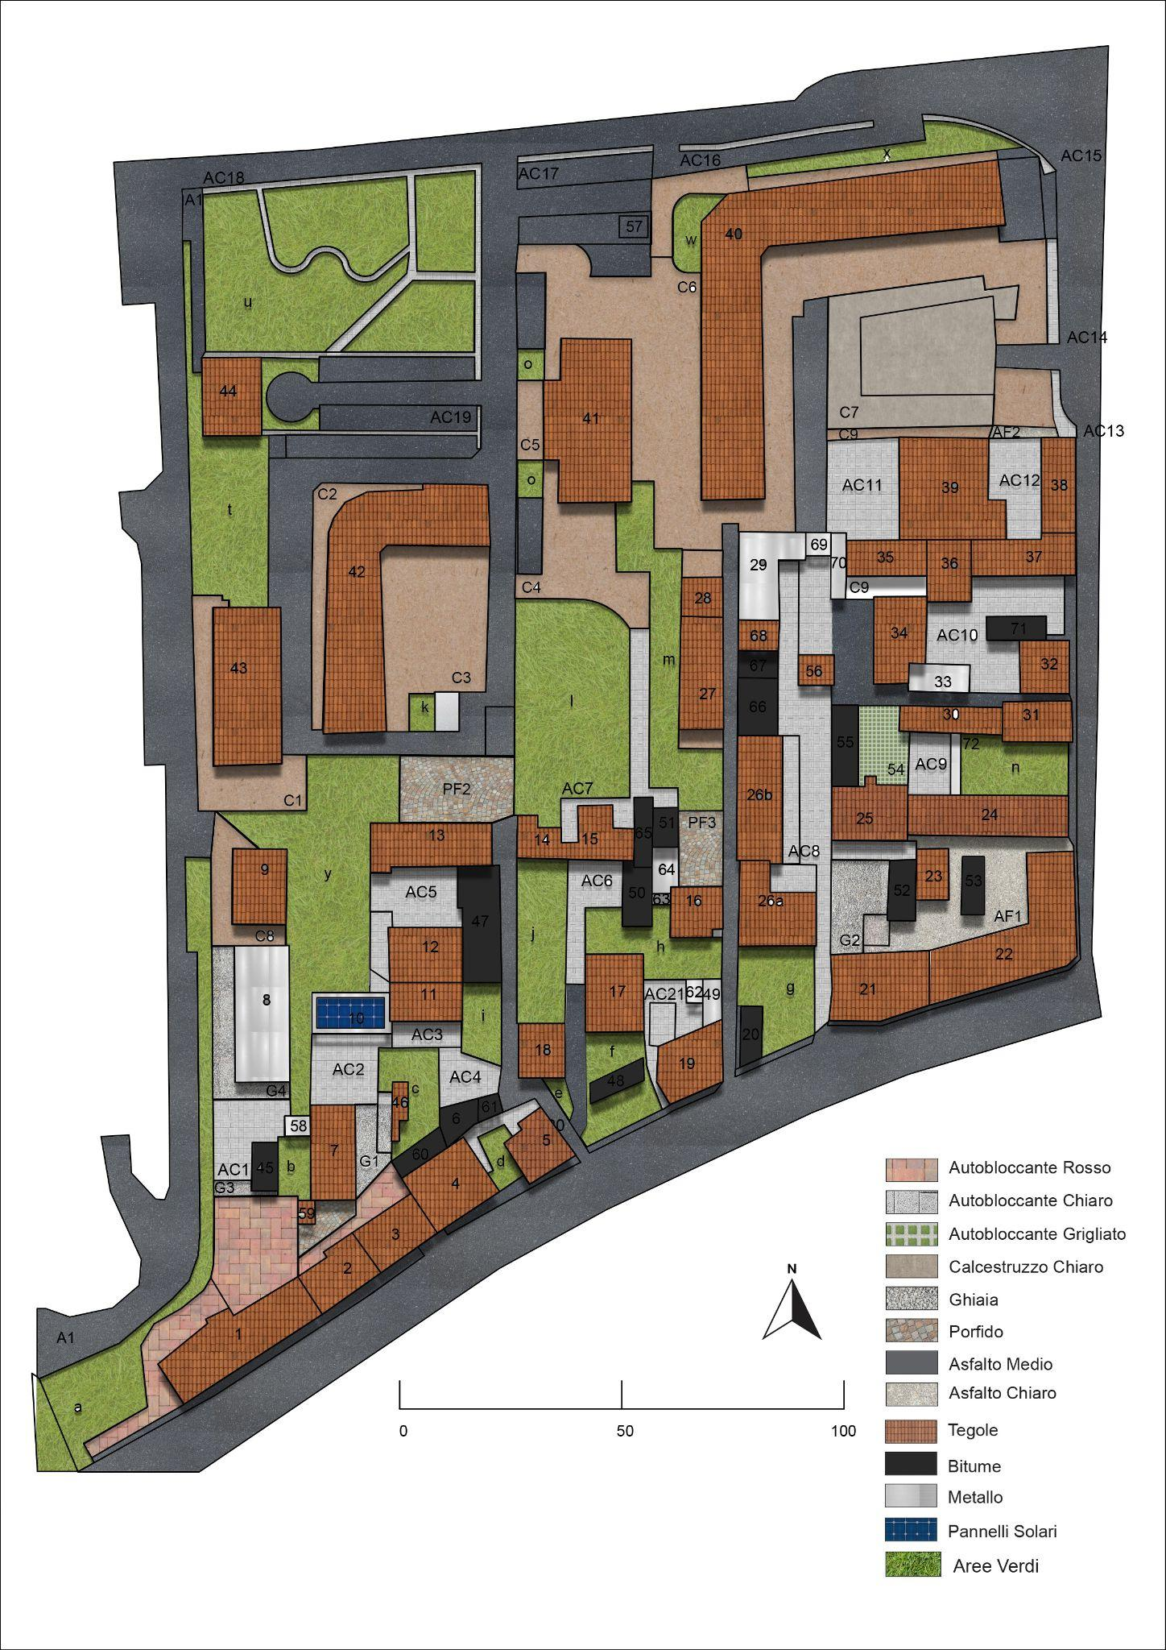
Příklad:
MĚSTSKÁ OBLAST S VYŠŠÍM RIZIKEM
Chivasso, Itálie

Slide 11
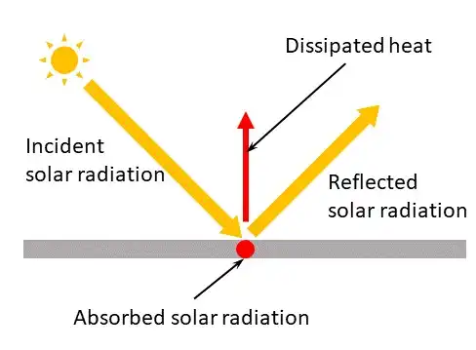
C8.1.1 SCHOPNOST ZPEVNĚNÝCH POVRCHŮ ODRÁŽET SLUNEČNÍ ZÁŘENÍ
Popis:
Toto kritérium využívá průměrnou hodnotu indexu odrazivosti slunce (SRI) vypočítanou pro všechny horizontální zpevněné povrchy ve městské oblasti k odhadu celkové účinnosti při snižování hromadění tepla.
Cíl:
Zhodnotit schopnost urbanizované oblasti odrážet sluneční záření a rozptylovat nahromaděné teplo, čímž se zmírňuje efekt městského tepelného ostrova. Čím vyšší je průměrná hodnota indexu odrazivosti slunce (SRI), tím efektivnější bude městská oblast při správě solární energie.
Význam:
Zlepšit obyvatelnost urbanizovaných území a pomoci ke snížení environmentálních dopadů spojených s hromaděním tepla na úrovni zemského povrchu.

Slide 12
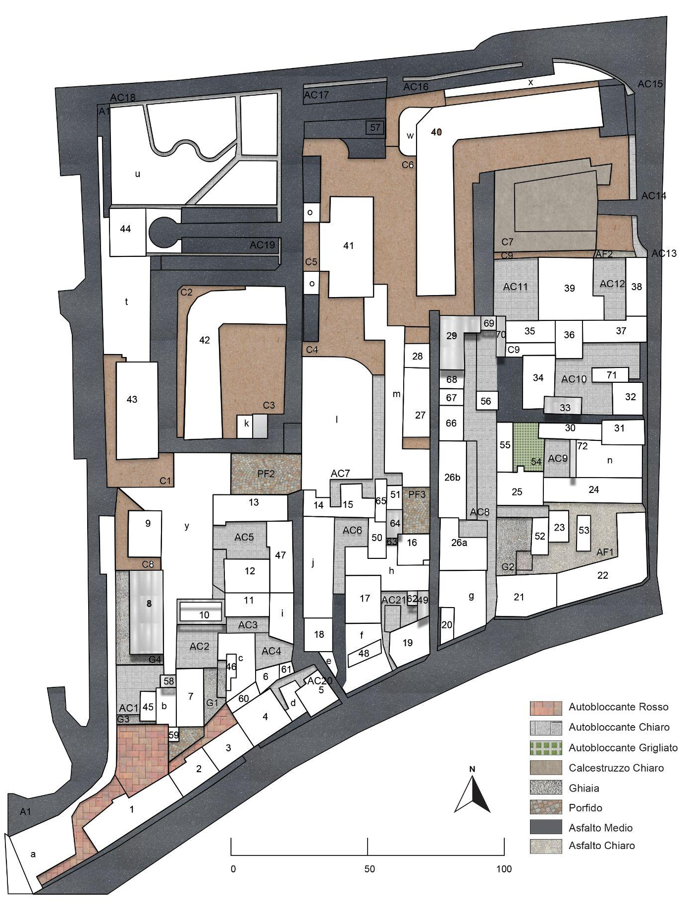
C8.1.1 SCHOPNOST ZPEVNĚNÝCH POVRCHŮ ODRÁŽET SLUNEČNÍ ZÁŘENÍ
INDIKÁTOR
Průměrný index sluneční odrazivosti(SRI): 16
Kritická hodnota(1) = 0
Neutrální hodnota(0,5) = 29
Optimální hodnota(0) = 58
Normalizovaná hodnota: 0.72
Úroveň zranitelnosti: SPÍŠ NEGATIVNÍ

Slide 13
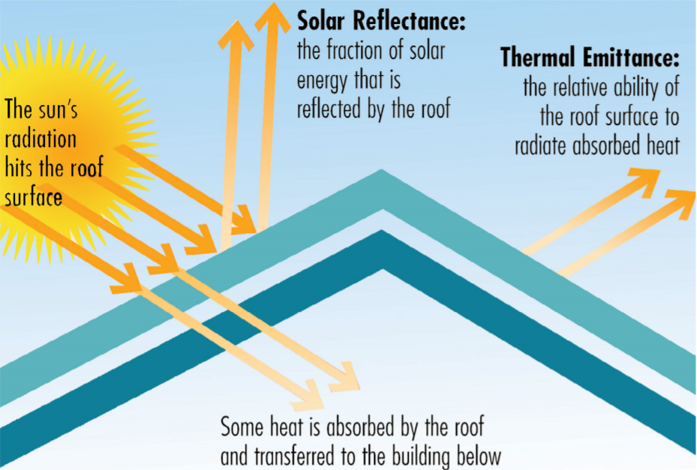
C8.1.2 SCHOPNOST STŘECH ODRÁŽET SLUNEČNÍ ZÁŘENÍ
Popis:
Toto kritérium využívá průměrnou hodnotu indexu solární odrazivosti (SRI) vypočítanou pro všechny střechy v městské oblasti k odhadu celkové účinnosti při snižování hromadění tepla.
Cíl:
Zhodnotit schopnost městské oblasti odrážet sluneční záření a rozptylovat nahromaděné teplo, čímž se zmírňuje efekt městského tepelného ostrova. Čím vyšší je průměrná hodnota SRI, tím efektivnější bude městská oblast při správě solární energie.
Význam:
Zlepšit obyvatelnost městských prostor a pomoci snížit environmentální dopady spojené s hromaděním tepla na střechách.

Slide 14
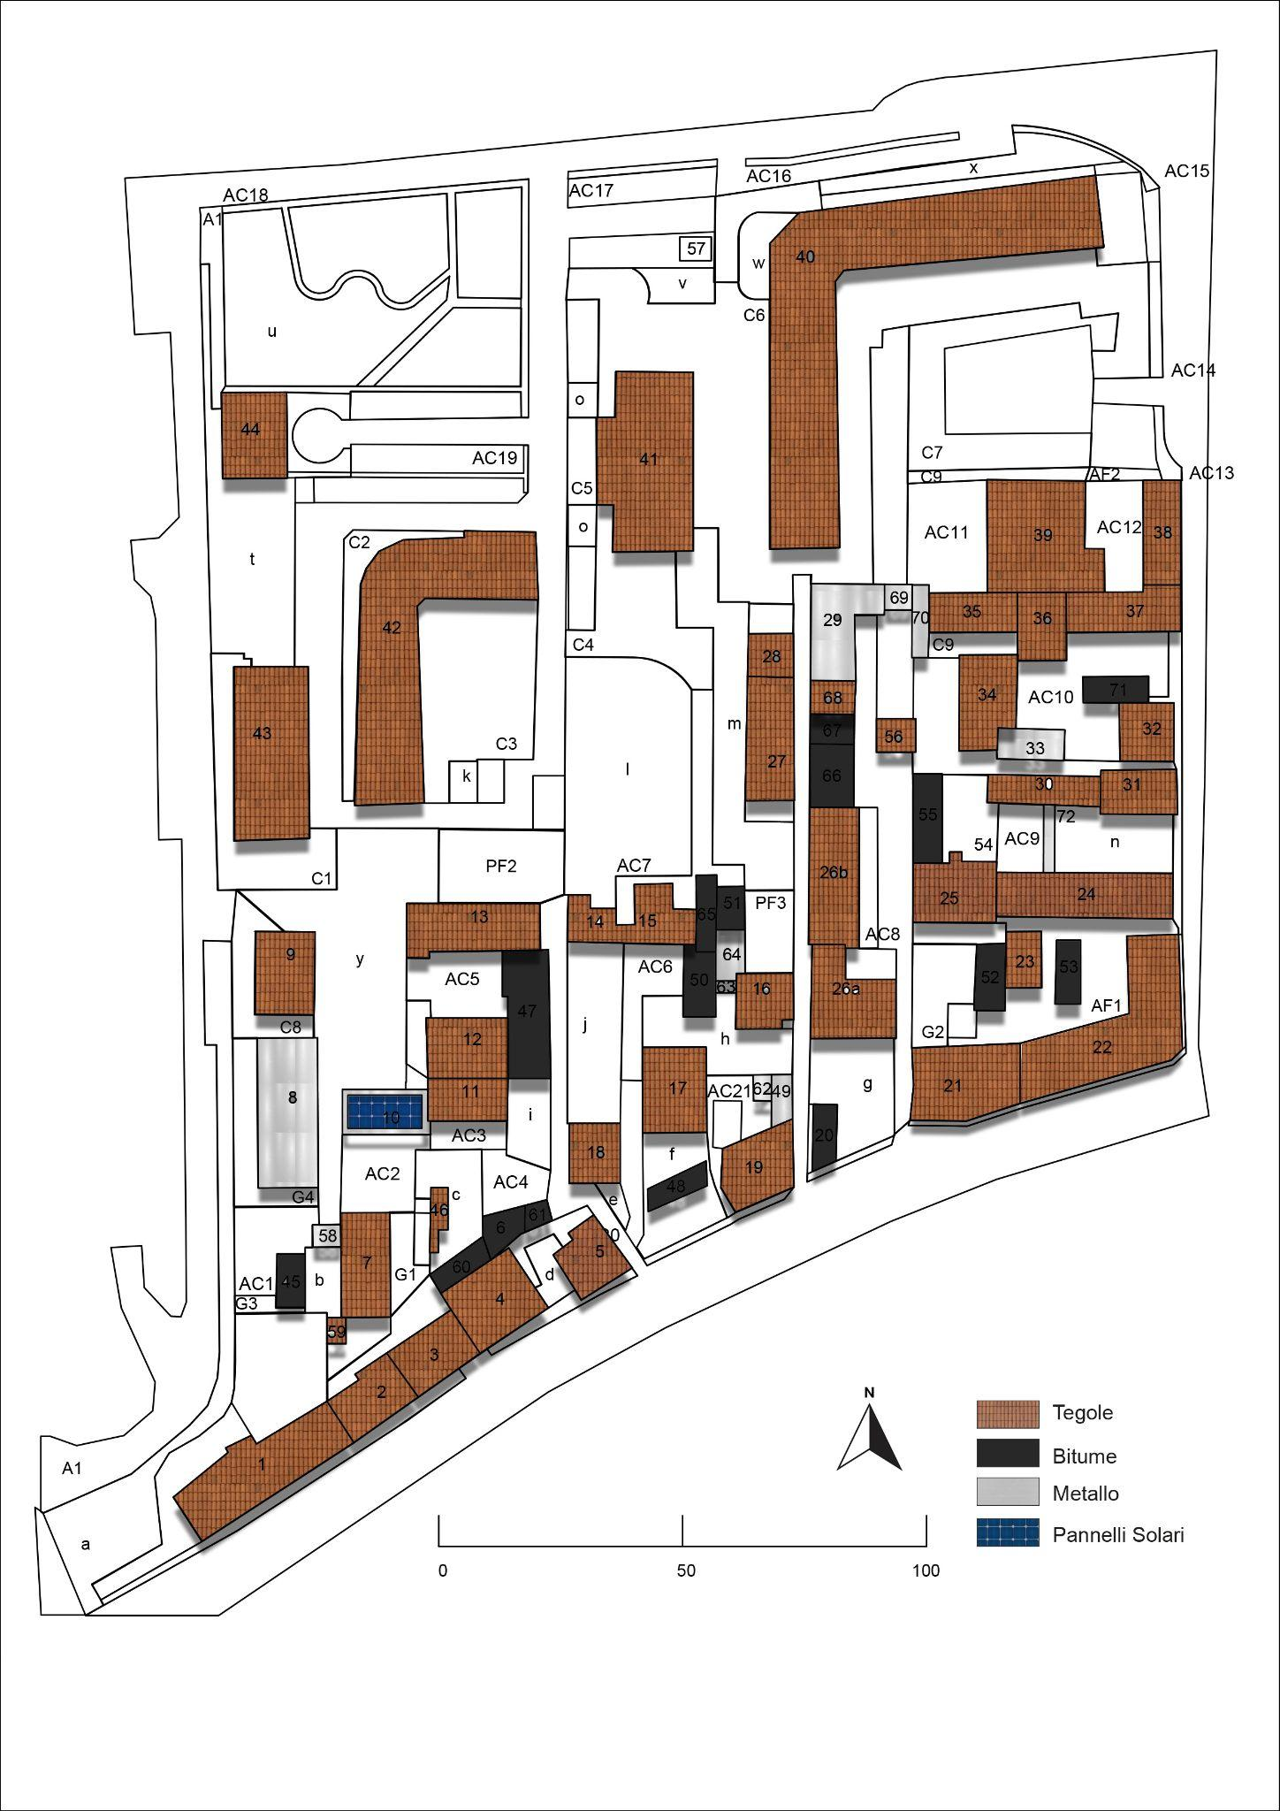
C8.1.2 SCHOPNOST STŘECH ODRÁŽET SLUNEČNÍ ZÁŘENÍ
PLOCHÉ STŘECHY
(Sklon roven nebo menší než 15°)
Indikátor
Průměrný index odrazivosti slunce: 1
Normalizovaná hodnota: 1
Úroveň zranitelnosti: KRITICKÁ
ŠIKMÉ STŘECHY
(Sklon větší než 15°)
Indikátor
Průměrný index odrazivosti slunce: 37
Normalizovaná hodnota: 0,36
Úroveň zranitelnosti: SPÍŠ POZITIVNÍ

Slide 15
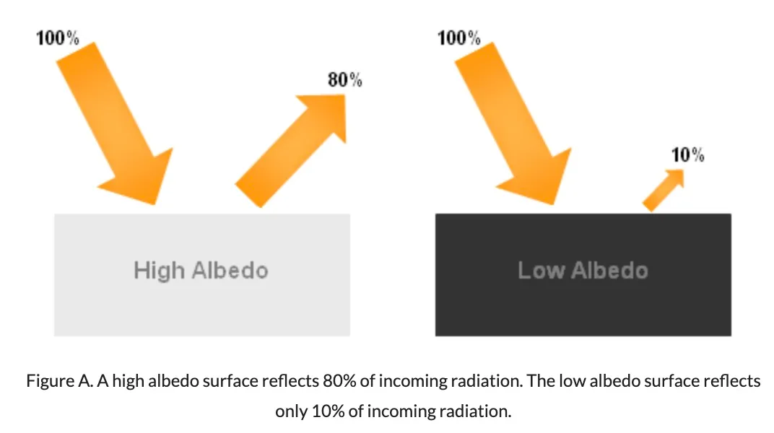
C8.1.3 ODRAZIVOST MĚSTSKÉ OBLASTI: ALBEDO
Popis:
Odrazivost městské oblasti se měří pomocí albeda. Albedo je míra odrazivosti povrchu, konkrétně poměr odraženého slunečního záření k záření dopadajícímu. Proto při zvažování rozdílů mezi různými materiály lze pozorovat, že čím více je povrch odrazivý, tím vyšší je jeho hodnota albeda.
Cíl:
Maximalizovat odraz slunečního záření, aby se zabránilo vzniku městských tepelných ostrovů mezi budovami.
Význam:
Jedná se o praktický nástroj pro formování zdravějších, energeticky úspornějších a klimaticky odolných měst.

Slide 16
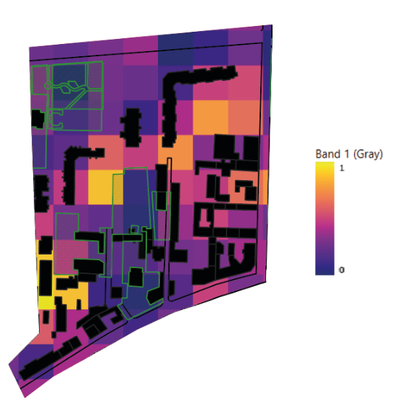
C8.1.3 ODRAZIVOST MĚSTSKÉ OBLASTI: ALBEDO
INDIKÁTOR
Průměrné albedo městské oblasti: 0,27
Kritická hodnota (1) = 0,1
Optimální hodnota (0) = 0,6
Normalizovaná hodnota: 0,66
Úroveň zranitelnosti: SPÍŠE NEGATIVNÍ

Slide 17
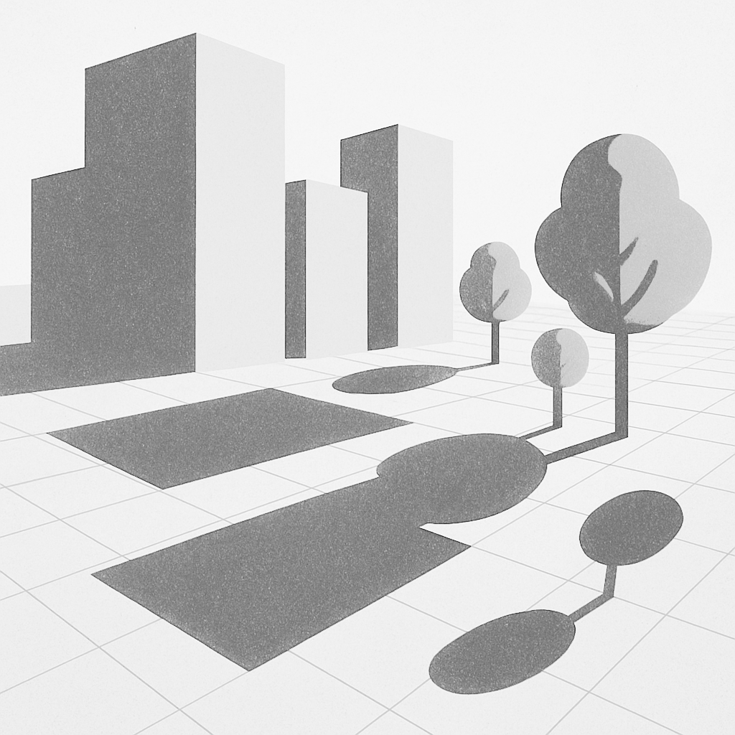
C8.1.4 STÍNĚNÍ ASFALTOVÝCH POVRCHŮ
Popis:
Toto kritérium hodnotí množství městské plochy pokryté stínem v určitou dobu, konkrétně ve 12:00 dne 21. června (letní slunovrat).
Cíl:
Umožnit posouzení účinnosti urbanistického plánování při vytváření přirozeného nebo umělého stínu a snižování nadměrného zahřívání povrchů.
Význam:
Tato data jsou užitečná pro navrhování politik a zásahů, jako je rozšiřování zelených ploch, výsadba stromů na strategických místech nebo tvorbu stínění v klíčových místech.

Slide 18
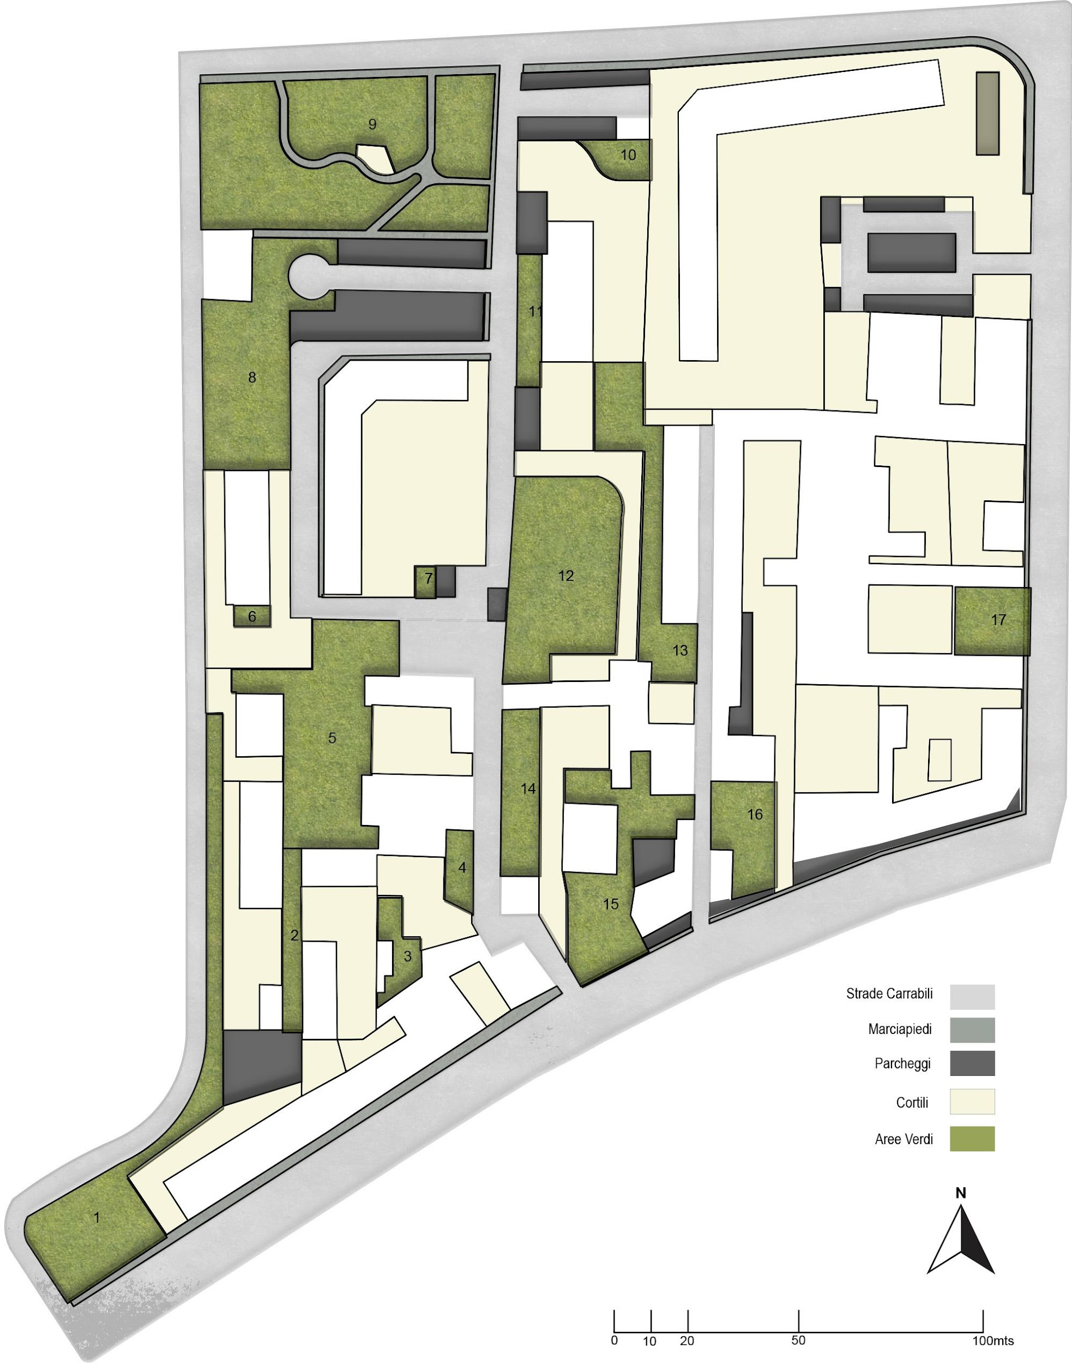
C8.1.4 STÍNĚNÍ ASFALTOVÝCH POVRCHŮ
INDIKÁTOR
% stíněných zpevněných ploch na povrchu městské oblasti (21. června – 12:00): 18 %
Kritická hodnota (1) – 0 %
Optimální hodnota (0) – 100 %
Normalizovaná hodnota: 0,82
Úroveň zranitelnosti: KRITICKÁ

Slide 19
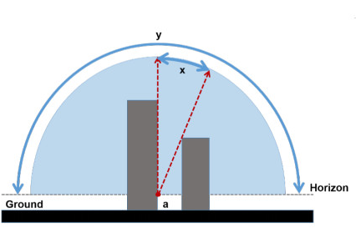
C8.1.5 VIDITELNOST OBLOHY (Sky View Factor - SVF)
Popis:
Sky View Factor, zkráceně SVF, měří část oblohy viditelnou z konkrétního bodu a ovlivňuje teplotní podmínky a úroveň radiace ve městských prostorách.
Cíl:
Maximalizovat rozptyl tepla akumulovaného na zpevněných površích během dne prostřednictvím nočního radiačního chlazení.
Význam:
SVF je zásadní pro popis městské klimatologie v měřítkách menších než asi 100 metrů; tento ukazatel čistého záření závisí na výšce překážek v okolí.

Slide 20
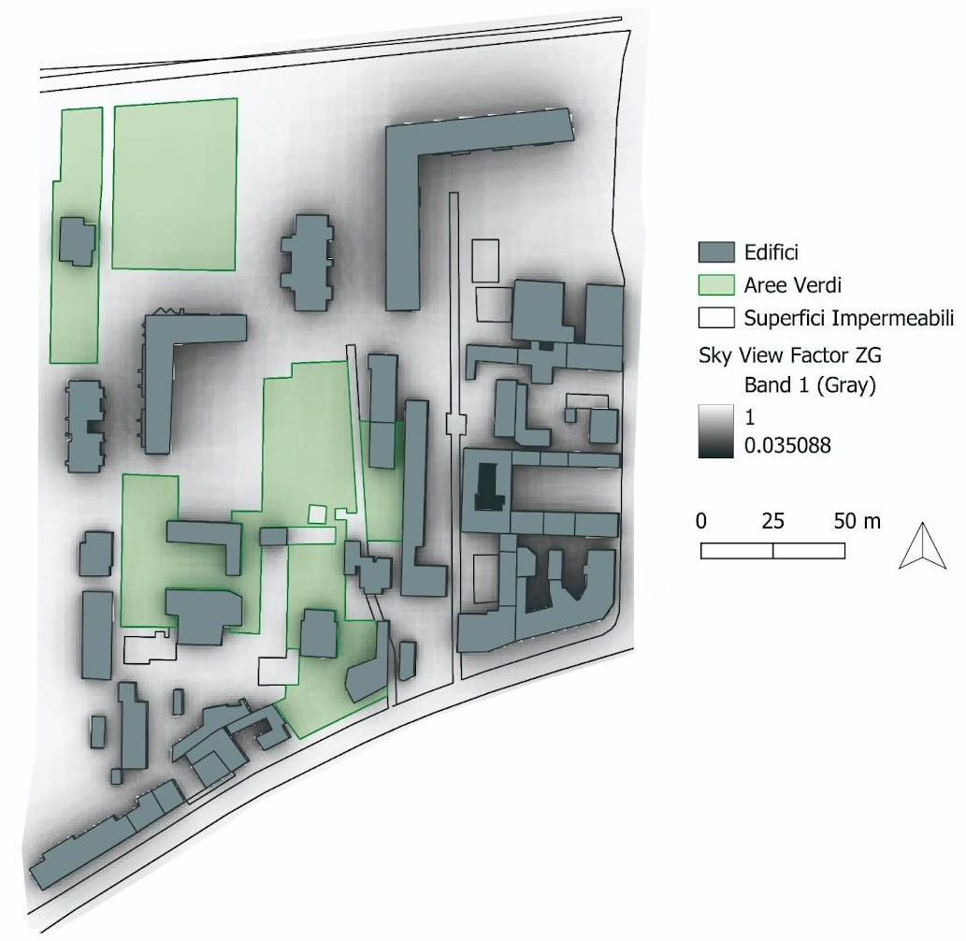
C8.1.5 VIDITELNOST OBLOHY (Sky View Factor)
INDIKÁTOR
Průměrný faktor výhledu na obloze: 0.74
Kritická hodnota (1) = 0
Optimální hodnota (0) =1
Normalizovaná hodnota: 0,26
Úroveň zranitelnosti: SPÍŠE POZITIVNÍ

Slide 21

C8.1.6 DOSTUPNOST ZELENÝCH PLOCH
Popis:
Kritérium hodnotí schopnost městské oblasti zmírnit efekt tepelného ostrova prostřednictvím přítomnosti a rozložení zelených ploch
Cíl:
Zvýšit podíl zelených ploch vzhledem k celkové rozloze povrchu města. Zelené plochy zahrnují parky, veřejné zahrady, městské lesy, zelené střechy a další vegetační plochy.
Význam:
Tento ukazatel je zásadní pro podporu přirozeného ochlazování a zlepšení městského mikroklimatu, snižování místních teplot a zvyšování tepelného komfortu.

Slide 22
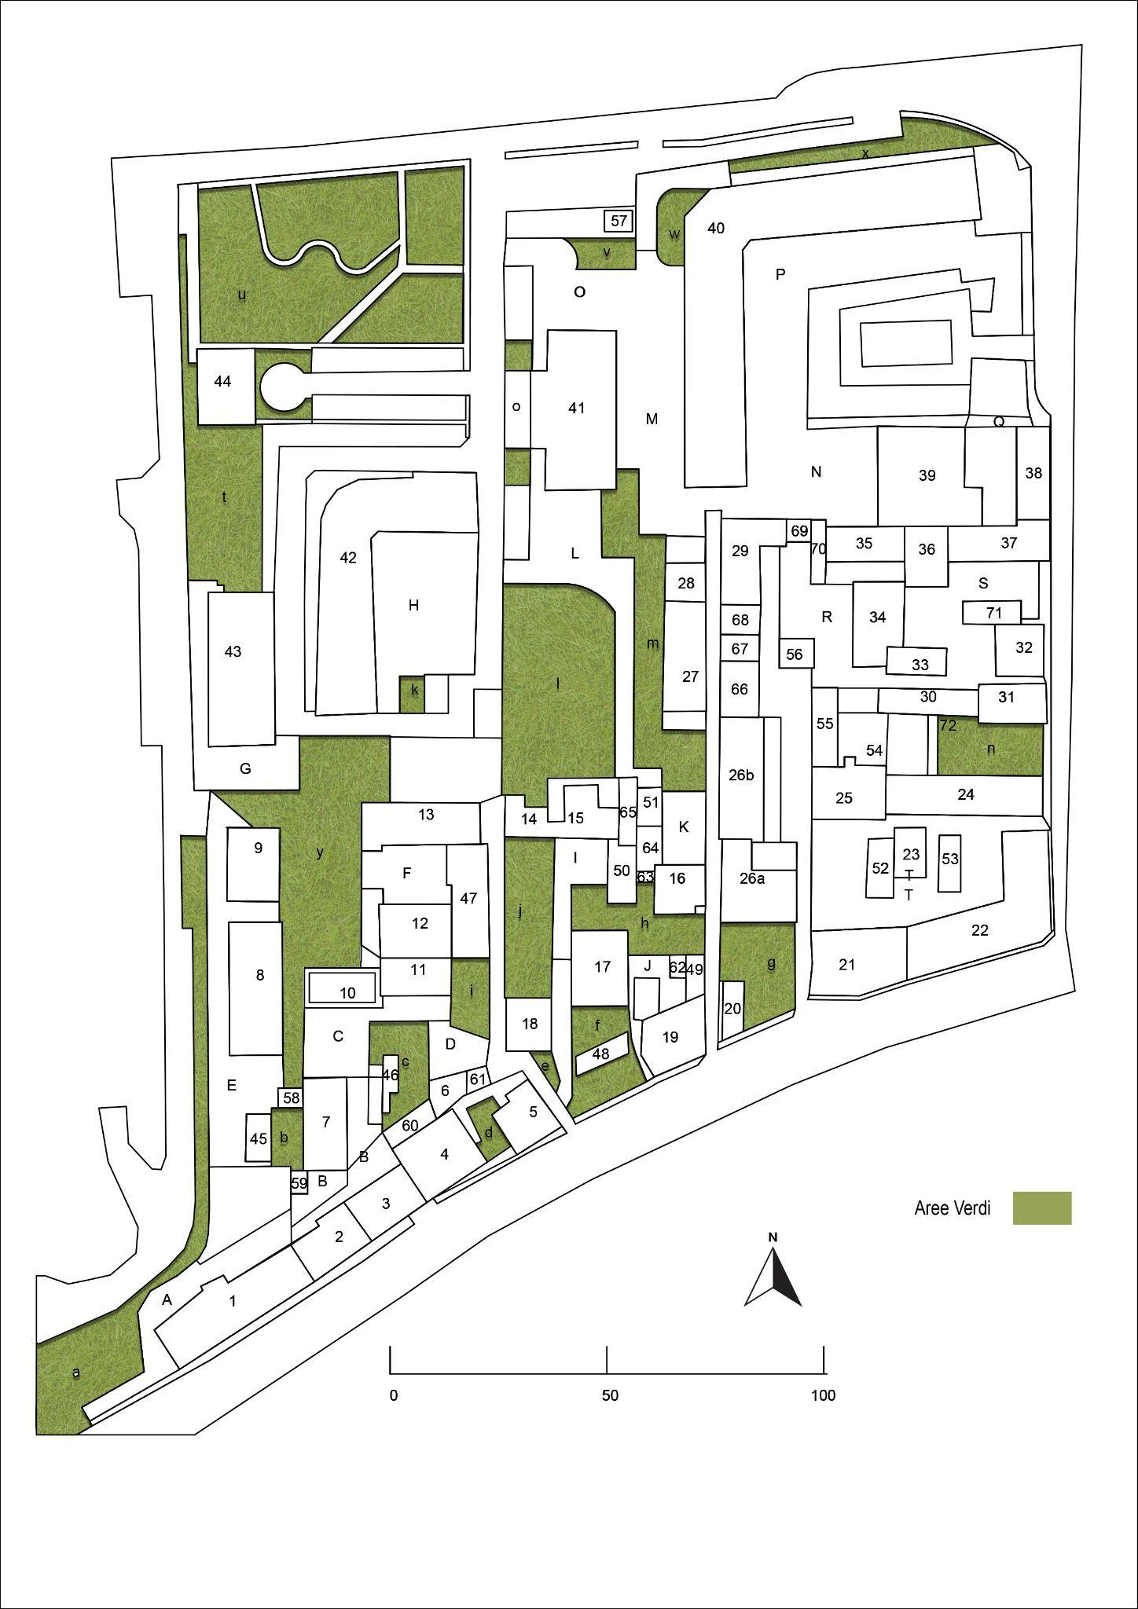
C8.1.6 DOSTUPNOST ZELENÝCH PLOCH
INDIKÁTOR
Podíl zelených ploch na povrchu městské plochy: 22,6 %
Kritická hodnota (1) – 0 %
Optimální hodnota (0)– 60%
Normalizovaná hodnota: 0,63
Úroveň zranitelnosti: SPÍŠE NEGATIVNÍ

Slide 23
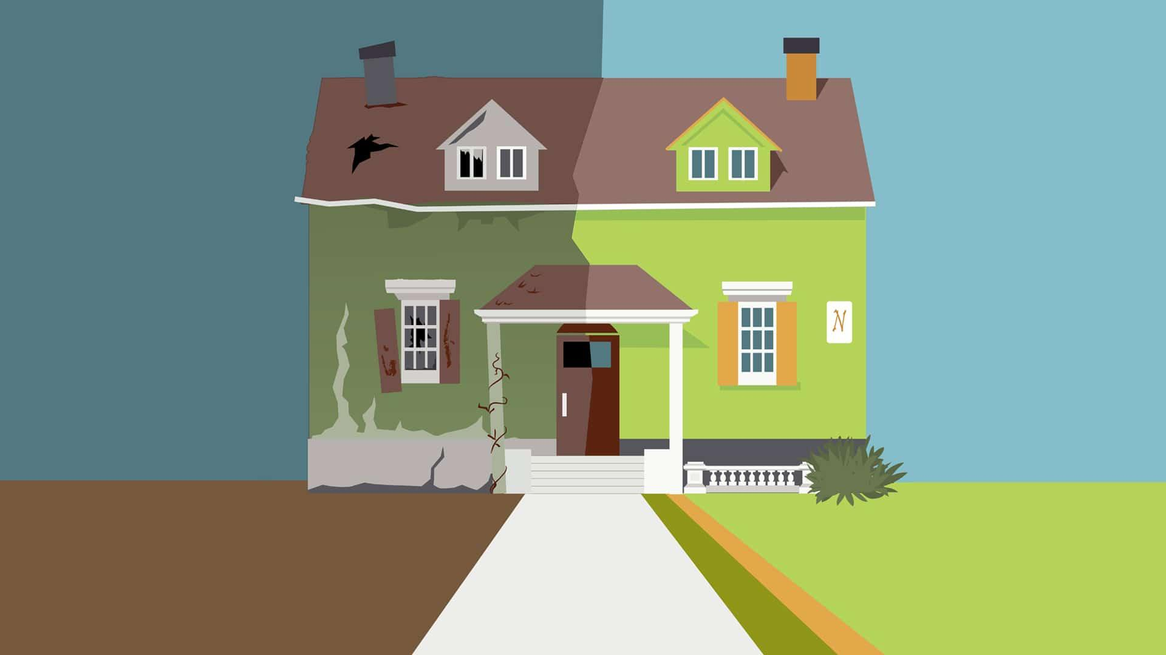
C8.1.7 PŘÍTOMNOST DOMÁCNOSTÍ VE ŠPATNÝCH PODMÍNKÁCH
Popis:
Kritérium hodnotí přítomnost domácností žijících v nevyhovujících podmínkách, které zvyšují jejich zranitelnost vůči extrémním teplotám. Mezi takové podmínky může patřit například nedostatečná tepelná izolace nebo chybějící chlazení.
Cíl:
Zlepšit podmínky domácností, aby byla zajištěna tepelná izolace a dostupnost chladicích systémů.
Význam:
Tento ukazatel je zásadní pro podporu udržitelného životního prostředí a dosažení vnitřního tepelného komfortu.

Slide 24
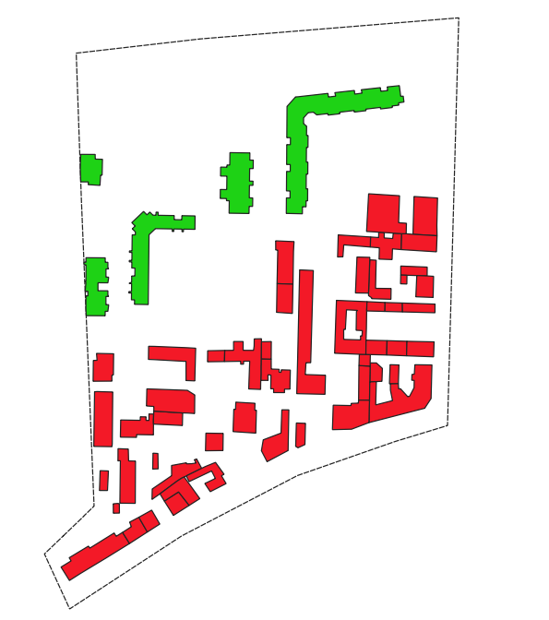
C8.1.7 PŘÍTOMNOST DOMÁCNOSTÍ VE ŠPATNÝCH PODMÍNKÁCH
INDIKÁTOR
Průměrné stáří obytných budov v oblasti: 45.4
Kritická hodnota (1) – 50 let
Optimální hodnota (0) – 30 years
Normalizovaná hodnota: 0,77
Úroveň zranitelnosti: SPÍŠE NEGATIVNÍ
30 years
50 years
Notes:
FALTA MAPA GIS DE BUILDING AGE

Slide 25
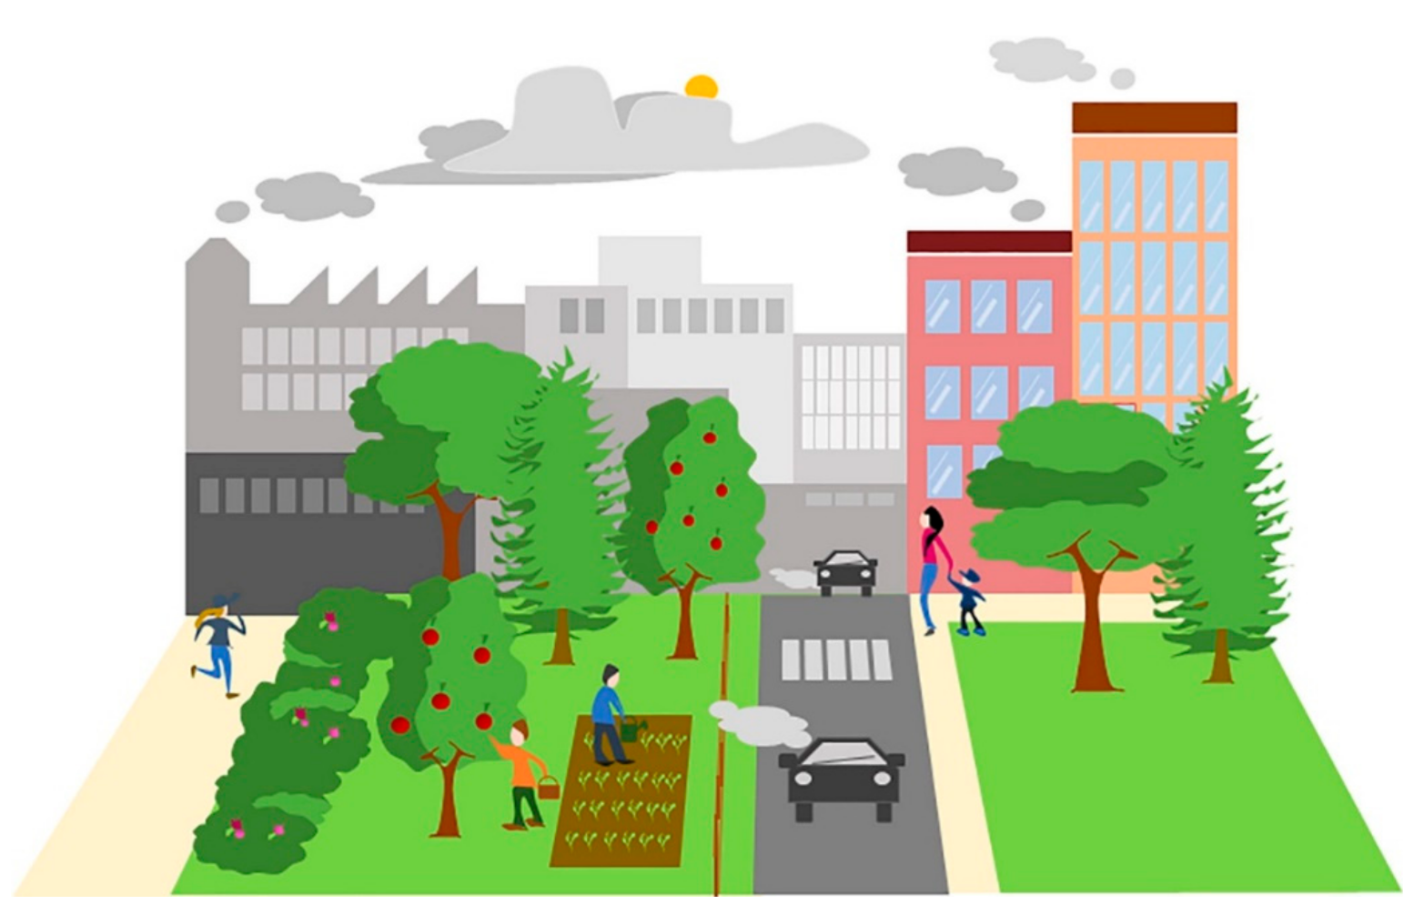
C8.1.8 HUSTOTA ZELENÝCH PLOCH
Popis:
Měří počet zelených ploch (parky, zahrady, stromořadí ulice, zelené střechy) na jednotku plochy, což ukazuje dostupnost a rozložení vegetace ve městech.
Cíl:
Zhodnotit přítomnost a dostupnost městské zelené infrastruktury a řídit plánovací kroky, které posilují odolnost vůči teplu.
Význam:
Zelené plochy snižují efekt městského tepelného ostrova díky stínění a evapotranspiraci, čímž se zlepšuje tepelný komfort a rovnost. Nízká hustota signalizuje vyšší zranitelnost vůči extrémnímu teplu, zejména u vystavených skupin.

Slide 26

C8.1.8 HUSTOTA ZELENÝCH PLOCH
INDIKÁTOR
Počet ploch zelených ploch na jednotku plochy: 3.72
Kritická hodnota (1): 3
Optimální hodnota(0): 5
Normalizovaná hodnota: 0,64
Úroveň zranitelnosti: Spíše negativní

Slide 27
CELKOVÁ ZRANITELNOST
EXTRÉMNÍ TEPLOTY
HAZARD
Kritérium | Normalizovaná hodnota
Schopnost zpevněných povrchů odrážet sluneční záření | 0,71
Schopnost střech odrážet sluneční záření | 0,42
Reflexivita městských oblastí | 0,66
Dostupnost zelených ploch | 0,63
Stínění zpevněných povrchů | 0,82
Viditelnost oblohy | 0,26
ZDRAVOTNÍ RIZIKA PRO POPULACI
KATEGORIE
POPULACE
ZRANITELNOST
KRITÉRIUM
PRVEK VYSTAVENÝ RIZIKU
ÚROVEŇ RIZIKA
CITLIVOST
ÚROVEŇ ADAPTACE
INDIKÁTOR
HODNOTA INDIKÁTORU

Slide 28
CELKOVÁ ZRANITELNOST
Kritérium | Normalizovaná hodnota | Váha
Schopnost zpevněných povrchů odrážet sluneční záření | 0,71 | 0,25
Schopnost střech odrážet sluneční záření | 0,42 | 0,15
Reflexivita městských oblastí | 0,66 | 0,15
Dostupnost zelených ploch | 0,63 | 0,25
Stínění zpevněných povrchů | 0,82 | 0,10
Viditelnost oblohy | 0,26 | 0,10
CELKEM = 1 (100%)

Slide 29
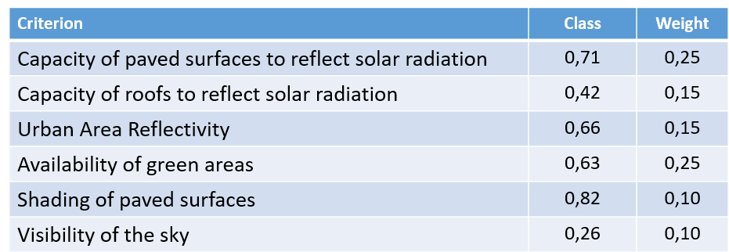
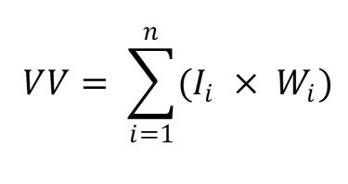
CELKOVÁ ZRANITELNOST (HODNOTA ZRANITELNOSTI – VV)
Normalizované skóre
Váha
VV = 0.71 x 0.25 + 0.42 x 0.15 + 0,66 x 0,15 + 0,63 x 0.25 + 0,82 x 0.10 + 0.26 x 0.1 = 0,61
Hodnota zranitelnosti(VV) = 0,61
Úroveň zranitelnosti = SPÍŠE NEGATIVNÍ

Slide 30
PO POSOUZENÍ ZRANITELNOSTI JE NUTNÉ KVANTIFIKOVAT DVA DALŠÍ FAKTORY PRO URČENÍ ÚROVNĚ RIZIKA:
-NEBEZPEČÍ
-VYSTAVENÍ
EXTRÉMNÍ TEPLOTY
HAZARD
Klima
ZDRAVOTNÍ RIZIKA PRO POPULACI
KATEGORIE
Hazard
POPULACE
ZRANITELNOST
KRITÉRIUM
PRVEK VYSTAVENÝ RIZIKU
Riziko
ÚROVEŇ RIZIKA
CITLIVOST
ÚROVEŇ ADAPTACE
Expozice
Zranitelnost
Socio-ekonomické
procesy
INDIKÁTOR
HODNOTA INDIKÁTORU

Slide 31
EXPOZICE OBYVATEL
EXTRÉMNÍ TEPLOTY
HAZARD
C8.1 Zdravotní riziko pro populaci
Kód | Kritérium | Indikátor
C8.1 E1 | Hustota obyvatelstva | Celkový počet obyvatel dělený celkovou rozlohou městské oblasti
C8.1 E2 | Věk obyvatelstva | Počet obyvatel starších 64 let v zkoumané oblasti.
ZDRAVOTNÍ RIZIKA PRO POPULACI
KATEGORIE
POPULACE
ZRANITELNOST
KRITÉRIUM
PRVEK VYSTAVENÝ RIZIKU
ÚROVEŇ RIZIKA
CITLIVOST
ÚROVEŇ ADAPTACE
INDIKÁTOR
HODNOTA INDIKÁTORU

Slide 32

C8.1 - E1 HUSTOTA OBYVATELSTVA
Popis:
Hustota obyvatelstva měří celkový počet obyvatel na jednotku městské plochy (obyvatel/km²), což odráží, jak koncentrovaná je populace v rámci definované hranice, například v obci nebo zastavěné oblasti.
Cíl:
Účelem tohoto ukazatele je kvantifikovat expozici populace zdravotním rizikům, čímž poskytuje základ pro posouzení, jak hustě osídlené prostředí může ovlivnit zranitelnost vůči přenosným nemocem, tepelnému stresu a omezením nouzové reakce.
Význam:
Tento ukazatel je zásadní pro městské plánování, veřejné zdraví a strategie adaptace na klimatické změny, protože pomáhá identifikovat oblasti s vyšší expozicí, řídí distribuci zdrojů a podporuje rozhodnutí založená na důkazech k vytváření bezpečnějšího, odolnějšího a udržitelnějšího městského prostředí.

Slide 33
C8.1 - E1 HUSTOTA OBYVATELSTVA
INDIKÁTOR
Celkový počet obyvatel dělený celkovou rozlohou městské oblasti: 7760
Kritická hodnota (1) – 14000
Optimální hodnota(0) – 6000
Normalizovaná hodnota: 0,78
Úroveň expozice: SPÍŠE NEGATIVNÍ

Slide 34

C8.1 - E2 VĚK OBYVATELSTVA
Popis:
Ukazatel věku populace měří demografickou strukturu komunity, obvykle vyjádřenou pomocí metrik jako medián věku nebo podíl populace v určitých věkových skupinách (např. děti, dospělí v produktivním věku, starší dospělí).
Cíl:
Jeho účelem je zachytit věkovou dynamiku populace, která ovlivňuje zranitelnost, zdravotní výsledky, potřeby služeb a priority městského plánování.
Relevance:
Porozumění věkovému rozložení je klíčové pro posouzení rizika a odolnosti: starší dospělí a malé děti často čelí vyšší expozici environmentálním rizikům, zdravotním nouzím a omezením mobility, zatímco mladší nebo stárnoucí populace může významně ovlivnit požadavky na infrastrukturu, poskytování zdravotní péče a dlouhodobé adaptační strategie.

Slide 35
C8.1 - E2 VĚK OBYVATELSTVA
INDIKÁTOR
Počet obyvatel starších 64 let v zkoumané oblasti:
0,0021 obyvatel (>64 let)/celková urbanizovaná plocha (m2)
Kritická hodnota (1) = 0 003
Optimální hodnota(0) = 0,0015
Normalizovaná hodnota: 0.4
Úroveň expozice: SPÍŠE NEGATIVNÍ

Slide 36
CELKOVÁ EXPOZICE
EXTRÉMNÍ TEPLOTY
HAZARD
C8.1 Zdravotní riziko pro populaci
Kód | Kritérium | Normalizovaná hodnota
C8.1 E1 | Hustota obyvatelstva | 0.8
C8.1 E2 | Věk obyvatelstva | 0.4
ZDRAVOTNÍ RIZIKA PRO POPULACI
KATEGORIE
POPULACE
ZRANITELNOST
KRITÉRIUM
PRVEK VYSTAVENÝ RIZIKU
ÚROVEŇ RIZIKA
CITLIVOST
ÚROVEŇ ADAPTACE
INDIKÁTOR
HODNOTA INDIKÁTORU

Slide 37
CELKOVÁ EXPOZICE
C8.1 Zdravotní riziko pro populaci
Kód | Kritérium | Normalizovaná hodnota | Váha
C8.1 E1 | Hustota obyvatelstva | 0.8 | 0.50
C8.1 E2 | Věk obyvatelstva | 0.4 | 0.50
CELKEM = 1 (100%)

Slide 38
PRAVDĚPODOBNOST RIZIKA
Nebezpečná událost |  | Hodnota rizika (HV)
Častý | Pravděpodobně se objeví během života (každých 0–10 let) | Velmi pravděpodobně | 1-0,9
Pravděpodobný | Pravděpodobně se to stane několikrát během života (každých 0–25 let) | Pravděpodobně | 0,89-0,66
Občasný | Pravděpodobně se to stane někdy během života (každých 0–50 let) | Málo pravděpodobně | 0,65-0,33
Vzdálený | Je to nepravděpodobné, ale stále možné, že se to stane během života (0–100 let) | Nepravděpodobný | 0,32-0,0
Hodnota rizika (HV) = 0,8 (pravděpodobná)
TYTO INFORMACE POSKYTUJÍ SECAPs

Slide 39
HODNOCENÍ RIZIKA
Kategorie rizika: Zdraví (C8)
Expozice: Obyvatelé
Hodnota rizika = 0,8
Hodnota expozice = 0,9
Hodnota zranitelnosti = 0,61
W_{HV} váha HV 0,25
W_{EV} váha EV 0,25
W_{V} váha VV 0,5
ÚROVEŇ RIZIKA = 0,72
POMĚRNĚ NEGATIVNÍ

Slide 40
Reference
Testo GIZ and EURAC 2017: Risk Supplement to the Vulnerability Sourcebook. Guidance on how to apply the Vulnerability Sourcebook’s approach with the new IPCC AR5 concept of climate risk. Bonn: GIZ.
Landsat 8 Bands Overview, NASA, 2013.
Università degli studi di Padova, Department Of Civil, Environmental and Architectural Engineering, Mappatura delle isole di calore urbano durante eventi estremi a supporto dei piani di adattamento: il caso studio del Comune di Venezia, Teodoro Maria, 2023.
Dodman, D., B. Hayward, M. Pelling, V. Castan Broto, W. Chow, E. Chu, R. Dawson, L. Khirfan, T. McPhearson, A. Prakash, Y. Zheng, and G. Ziervogel, 2022: Cities, Settlements and Key Infrastructure. In: Climate Change 2022: Impacts, Adaptation and Vulnerability. Contribution of Working Group II to the Sixth Assessment Report of the Intergovernmental Panel on Climate Change [H.-O. Pörtner, D.C. Roberts, M. Tignor, E.S. Poloczanska, K. Mintenbeck, A. Alegría, M. Craig, S. Langsdorf, S. Löschke, V. Möller, A. Okem, B. Rama (eds.)]. Cambridge University Press, Cambridge, UK and New York, NY, USA, pp. 907–1040, doi:10.1017/9781009325844.008.
EN ISO14091:2021 "Adaptation to climate change — Guidelines on vulnerability, impacts and risk assessment making.
Larsson N., Moro A, et al. (2007), SBMethod.
Moro A., Koja A. (2020). RBE Method - Methodology and indicators for the assessment of the level of adaptation and resilience to climate change, Habit.A project, Interreg Alcotra Program.
Moro A. (2021). Resilient Built Environment Tools, UN Climate Change Conference UK 2021 (COP26).
Moro A. et al. (2023). SBE Method, Sustainable MED Cities project, ENI CBC MED Program.
Moro A. (2024), RBE Method in spatial planning, Interreg Alpine Space ADAPTNOW.
Zebisch, M. et al. (2023). Climate Risk Sourcebook. Deutsche Gesellschaft für Internationale Zusammenarbeit (GIZ) GmbH. Bonn.

